Slide 1
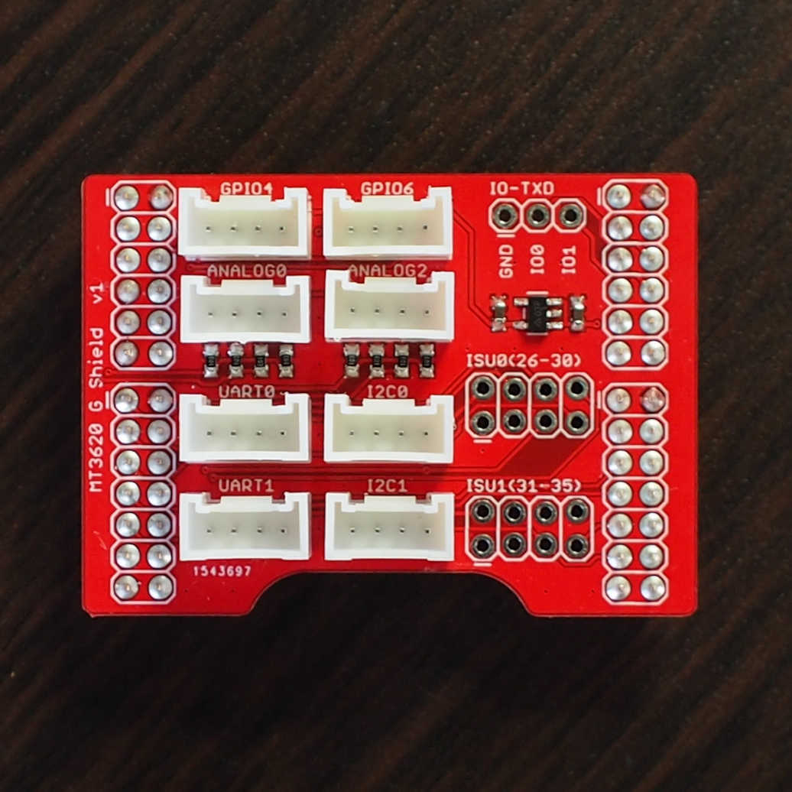
GPIO4,5
GPIO6,7
ADC0,1
ADC2,3
ISU0_UART
ISU0_I2C
ISU1_UART
ISU1_I2C

